Slide 1
本章要点
了解AJAX通信技术。
掌握Fiddler工具的使用，并通过它熟练掌握HTTP协议。
掌握AJAX核心对象XMLHttpRequest的使用。
掌握使用FormData对象。

Slide 2
AJAX技术介绍
AJAX（Asynchronous JavaScript and XML，即异步JavaScript和XML），极大地发掘了Web应用程序的潜力，开启了大量新的可能性，缩短了Web程序与Windows程序在可用性上的差距

Slide 3

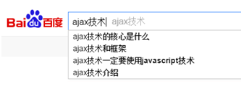
AJAX技术介绍——应用场景

Slide 4
AJAX技术介绍
AJAX应用程序的优势在于：（1）通过异步模式，提升了用户体验；（2）优化了浏览器和服务器之间的传输，减少不必要的数据往返，减少了带宽占用；（3）AJAX引擎在客户端运行，承担了一部分本来由服务器承担的工作，从而减少了大用户量下的服务器负载。

Slide 5
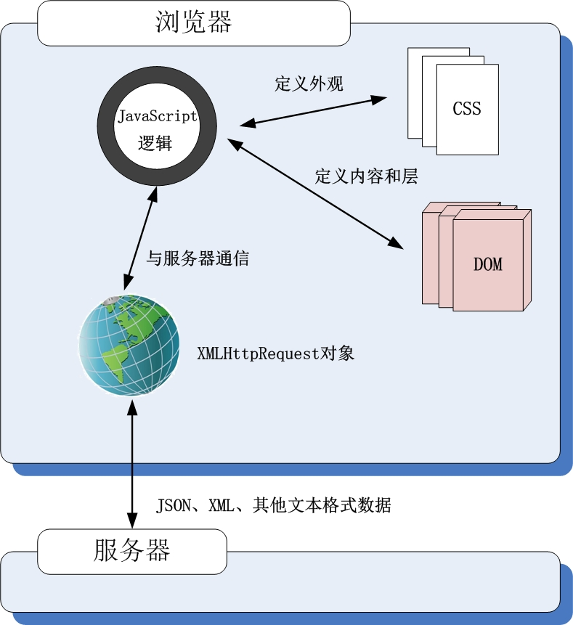
AJAX技术介绍
技术组成：
JavaScript
CSS
DOM
XMLHttpRequest

Slide 6
HTTP协议分析
协议是指计算机通信网络中两台计算机之间进行通信所必须共同遵守的规定或规则。
HTTP协议（HyperText Transfer Protocol，超文本传输协议）是互联网上应用最为广泛的一种网络协议。AJAX技术的核心思想其实就是使用XMLHttpRequest对象模拟传统的form表单与服务器进行数据交互，这就要求必须熟练掌握HTTP协议。牢牢掌握了HTTP协议，在HTML5 App的数据交互编程中就会无往而不利。

Slide 7
HTTP协议分析
HTTP协议介绍
HTTP协议是由请求和响应两部分构成，一个请求对应一个响应，称为一次会话，这是一个标准的客户端服务器模型。它是无状态协议，无状态是指不能进行用户状态的跟踪，也就是说在客户端与服务器之间的请求和响应结束后，在服务器上并不保存任何客户端的信息

Slide 8
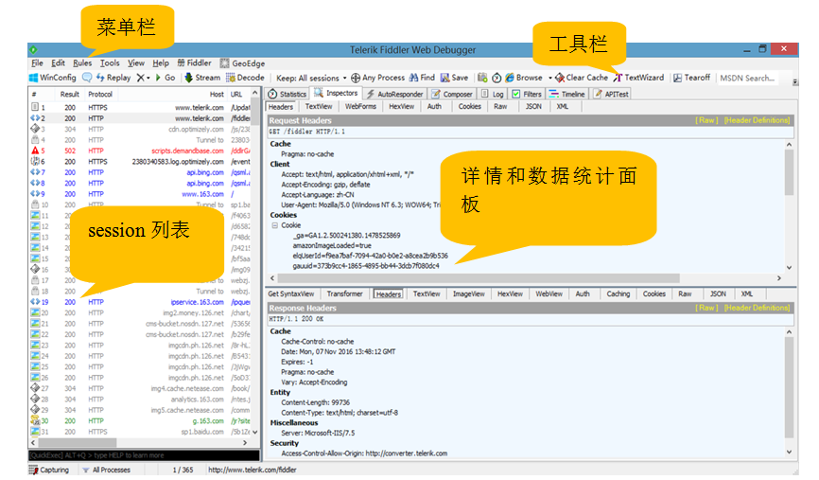
HTTP协议分析
2. 抓包神器- Fiddler

Slide 9
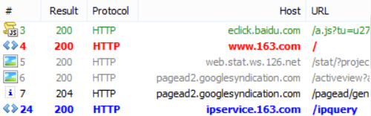
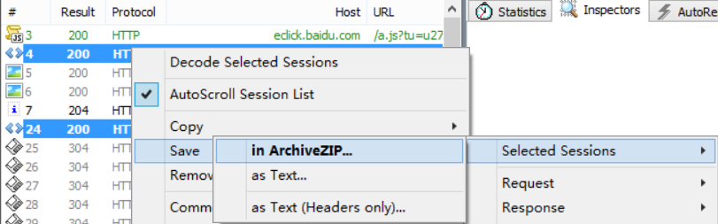
HTTP协议分析

Slide 10
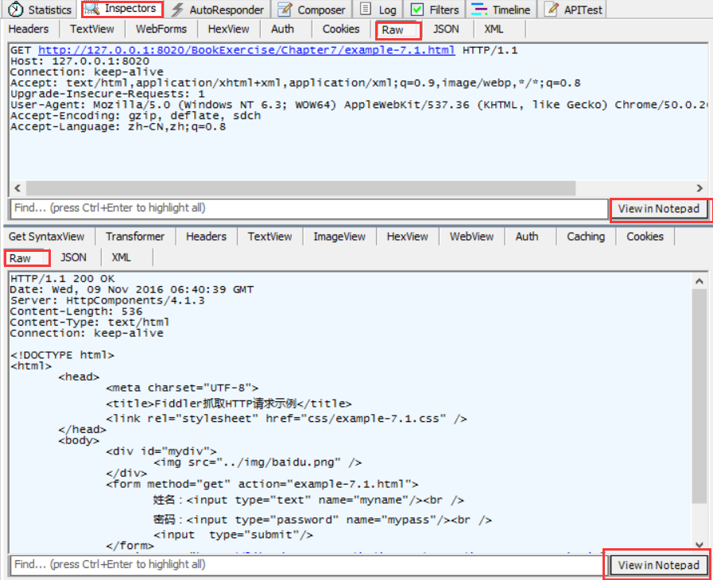
HTTP协议分析
3. HTTP请求与响应

Slide 11
HTTP协议分析
（1）HTTP请求
请求行
Method Request-URI HTTP-Version CRLF
Method：HTTP请求的方法；
Request-URI（Uniform Resource Identifier，统一资源标识符）：请求的资源地址；
HTTP-Version：协议的版本；
CRLF：代表回车
GET http://127.0.0.1:8020/BookExercise/Chapter7/example-7.2.html HTTP/1.1

Slide 12
HTTP协议分析
（2）请求报头
报头名字+“：”+空格+值
Host: 127.0.0.1:8020
Connection: keep-alive
Accept:text/html,Application/xhtml+xml,Application/xml;q=0.9,image/webp,*/*;q=0.8
User-Agent: Mozilla/5.0 (Windows NT 6.3; WOW64) AppleWebKit/537.36 (KHTML, like Gecko) Chrome/50.0.2661.102 Safari/537.36
Accept-Encoding: gzip, deflate, sdch
Accept-Language: zh-CN,zh;q=0.8

Slide 13
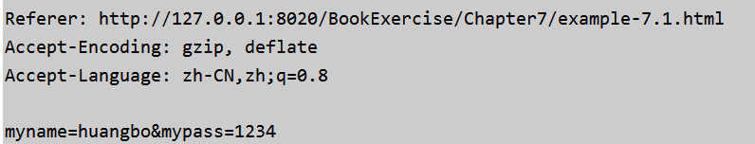
HTTP协议分析
（3）请求正文
请求报头和请求正文之间是一个空行，这个行非常重要，它表示请求报头已经结束，接下来的是请求正文。请求正文主要用来包含客户端向服务端发送的数据
例如form表单post方式传递数据

Slide 14
HTTP协议分析
（2）HTTP响应
状态行
HTTP-Version Status-Code Reason-Pharse CRLF
HTTP-Vesion：服务器HTTP协议的版本，
Status-Code：服务器的响应代码；
Reason-Pharse：服务器响应状态的描述。
CRLF：表示回车
HTTP/1.1 200 OK

Slide 15
HTTP协议分析
响应报头
Date: Wed, 09 Nov 2016 08:07:40 GMT
Server: HttpComponents/4.1.3
Content-Length: 537
Content-Type: text/html
Connection: keep-alive
响应正文
响应正文和报头之间隔了一行

Slide 16
HTTP协议分析
（3）消息报头
一些典型的报头要了解
Cache-Control
Connection
Date
Accept
Accept-Charset
Accept-Encoding
Range

Slide 17
HTTP协议分析
（3）消息报头
一些典型的报头要了解
Cache-Control
Connection
Date
Accept
Accept-Charset
Accept-Encoding
Range

Slide 18
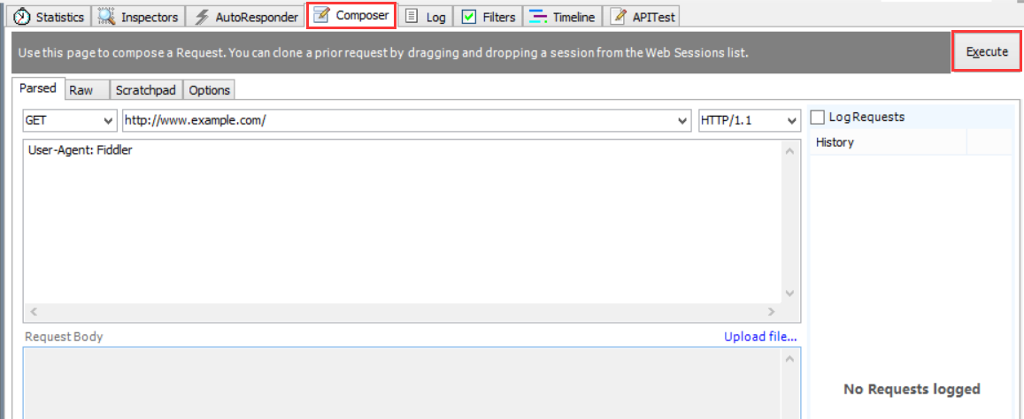
HTTP协议分析
Fiddler模拟HTTP请求

Slide 19
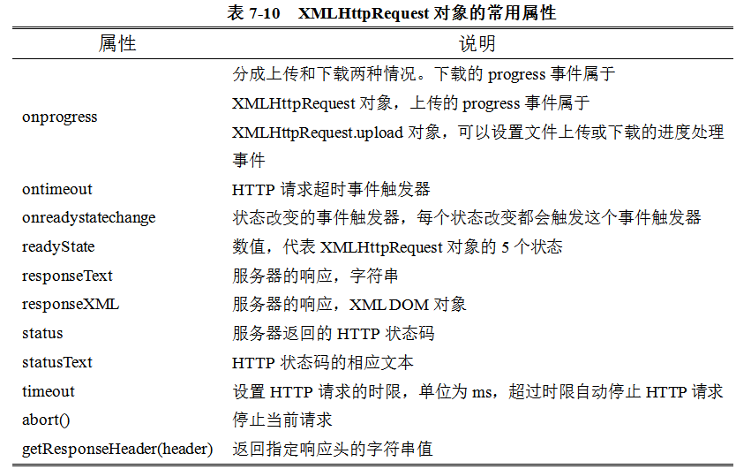
XMLHttpRequest对象
1.使用

Slide 20
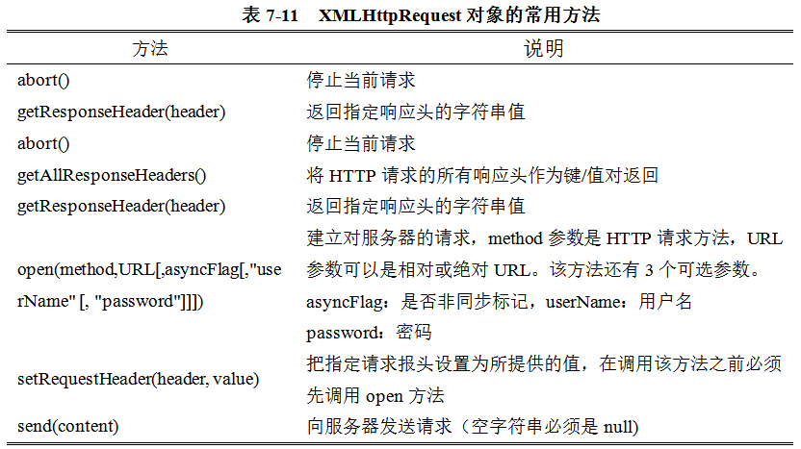
XMLHttpRequest对象

Slide 21
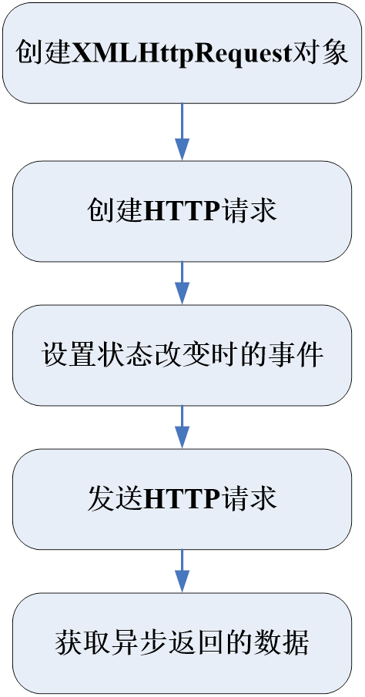
XMLHttpRequest对象

Slide 22
XMLHttpRequest对象
（1）创建XMLHttpRequest对象
var xhr = new XMLHttpRequest();
（2）创建HTTP请求
open(method,URL[,asyncFlag[,"userName" [, "password"]]])
method：HTTP请求方法；
URL：请求的URL地址，可以为网址或本地文件；
asyncFlag：布尔型，指定此请求是否为异步方式，默认为true；
userName，password：是指服务器验证需要的用户名和密码，可省略

Slide 23
XMLHttpRequest对象
（3）设置状态改变时的事件
XMLHttpRequest对象有个属性readyState，它有5个值，分别对应了5个状态：
0，未初始化，对象已创建，但还未使用open方法
1，正在加载，还未使用send方法
2，已加载，send方法已使用，但当前的状态未知
3，交互中，接收了部分数据
4, 完成，数据接收完毕

Slide 24
XMLHttpRequest对象
xhr.onreadystatechange=function(){
if(xhr.readyState==4){//服务器已响应
......｝}
（4）发送HTTP请求
XMLHttpRequest对象的send()方法负责发送HTTP请求，若请求中不包含请求正文，则使用
xhr.send(null);
若请求包含正文，则将请求正文作为参数
xhr.send(“a=2&b=3”);

Slide 25
XMLHttpRequest对象
（5）获取异步返回的数据
XMLHttpRequest对象在数据接收完成后，需要使用status或statusText属性，来判断请求是否成功，status和statusText属性返回当前请求的响应状态代码和状态描述

Slide 26
XMLHttpRequest对象
xhr.onreadystatechange=function(){
if(xhr.readyState==4){//服务器已响应
if(xhr.status==200){//请求成功
var res=xhr.responseText;
//处理响应正文
var xmldom=xhr.responseXML;
//处理XML数据
}
}
}

Slide 27
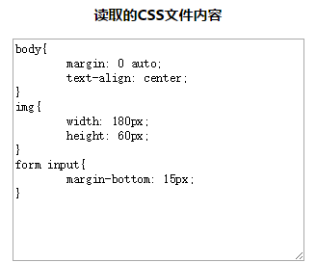
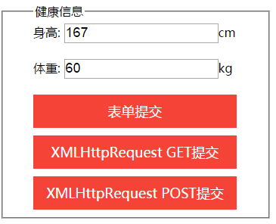
XMLHttpRequest对象
2.读取数据 3.提交数据
http://www.meishihui68.com.cn/css/example-7.1.css

Slide 28
XMLHttpRequest对象
4. FormData对象
（1）创建FormData对象，有两种方式：
var formData=new FormData();
formData.append(key,value);//key是键，value是对应的数据值
var oform=document
.getElementById(“myForm”);
var formdata=new FormData(oform);

Slide 29
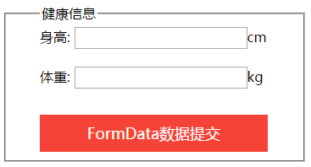
XMLHttpRequest对象
（2）发送FormData数据：

Slide 30
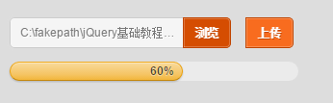
XMLHttpRequest对象
（3）使用FormData对象上传文件：
progress：进度监测事件
load：传送数据成功事件
abort:传送数据中断事件
error:传送数据发生错误事件
loadstart:开始传送数据事件

Slide 31
XMLHttpRequest对象
5. 解析XML数据
当使用XMLHttpRequest请求数据，返回的是XML格式时，就需要用到它的另一个属性responseXML，这个属性代表一个XML DOM对象，可以专门用来解析XML格式数据，这个XML DOM对象提供了个getElementsByTagName方法（和HTML DOM的方法一样），可以根据标签名来得到数据
var bookname=xhr.responseXML.
getElementsByTagName("title")[0]
.childNodes[0].nodeValue;

Slide 32
XMLHttpRequest对象
5. 解析XML数据
当使用XMLHttpRequest请求数据，返回的是XML格式时，就需要用到它的另一个属性responseXML，这个属性代表一个XML DOM对象，可以专门用来解析XML格式数据，这个XML DOM对象提供了个getElementsByTagName方法（和HTML DOM的方法一样），可以根据标签名来得到数据
var bookname=xhr.responseXML.
getElementsByTagName("title")[0]
.childNodes[0].nodeValue;

Slide 33
CORS跨域问题
服务端控制加入下列报头：
Access-Control-Allow-Origin: *
Access-Control-Allow-Headers: Content-Type
Access-Control-Allow-Methods: GET, POST, PUT, DELETE, OPTIONS

Slide 34
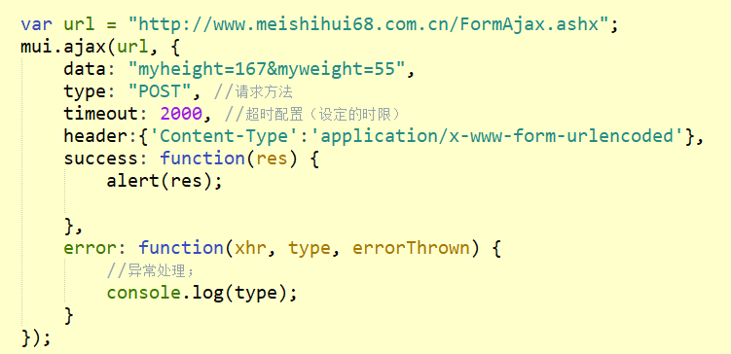
MUI框架下的ajax配置
https://dev.dcloud.net.cn/mui/ajax/

Slide 35
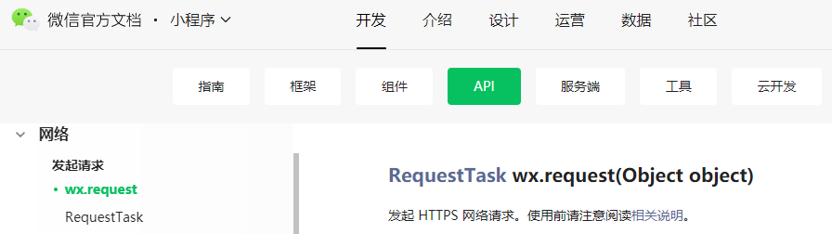
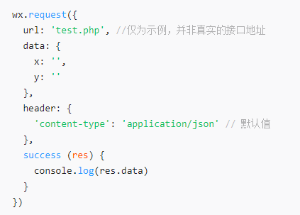
微信小程序里的ajax配置
https://developers.weixin.qq.com/miniprogram/dev/api/network/request/wx.request.html

Slide 36
课后学习及作业
1.学习书的配套资源包
http://www.meishihui68.com.cn/peitao/index.html
例7-6 例7-7 例7-8 例7-9 （RESTFul API）
2.学习书表7.12，学会判断是否跨域
实验6使用MUI的ajax的方法完成一个手机归属地查询

Slide 37
谢谢大家的聆听！

